Slide 1
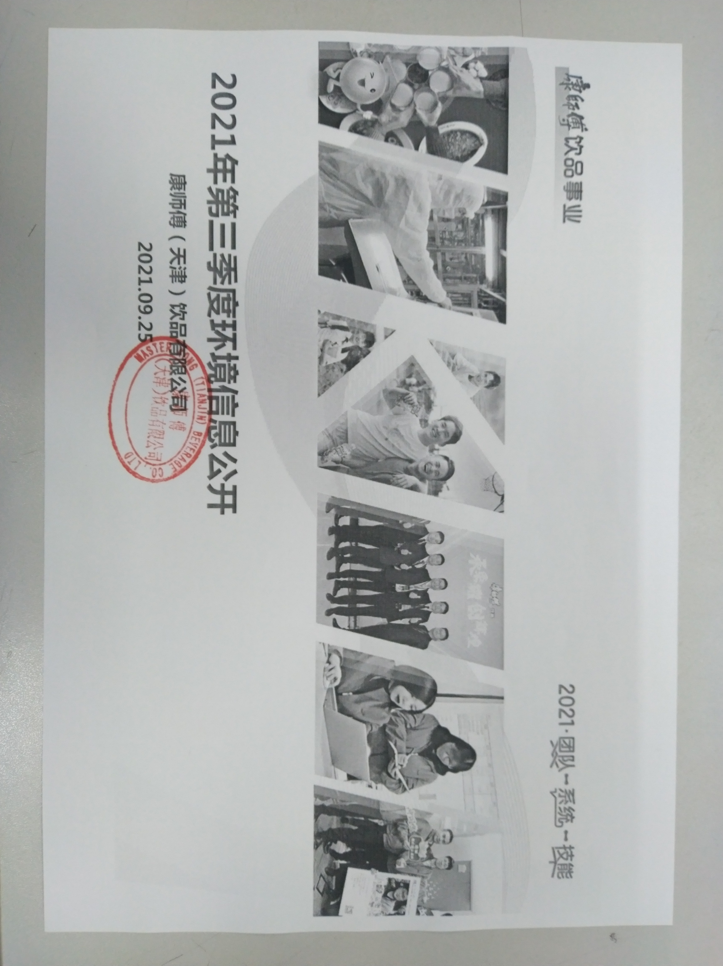
2021年第三季度环境信息公开
康师傅（天津）饮品有限公司
2021.09.25

Slide 2
目
Part 2
企业基本信息
录
Part 2
行政审批文件
CONTENTS
Part 3
污染防治设施运行情况
Part 4
污染物排放情况
Part 5
其他环境情况

Slide 3
企业基本信息
单位名称：康师傅（天津）饮品有限公司
生产地址：天津经济技术开发区洞庭路175号
法人代表：黎振宜
生产内容：瓶（桶）装饮用水类（饮用纯净水、其他饮用水）、茶饮料类、
果汁及蔬菜汁类、蛋白饮料类、碳酸饮料（汽水）类、其他饮料类
生产规模：年产量3155万箱（2020年度）
统一社会信用代码：91120116783341433H

Slide 4
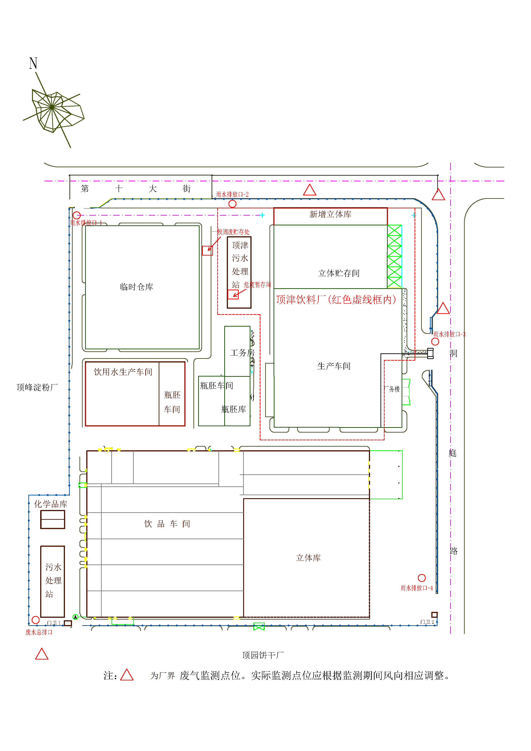
企业基本信息
厂区平面图自行监测点位

Slide 5
污染防治设施运行情况
污水：
排放方式：连续排放，但不属于冲击型排放。
监测方式：自动检测
排放去向：处理后达标排放，经市政管网进入天津泰达威立雅水务有限公司污水处理厂
执行标准：天津市《污水综合排放标准》（DB12/356-2018）
废气：
排放方式：无组织排放
监测方式：手动监测
监测频次：1次/半年
排放口编号：厂界监测点
执行标准：DB12/059-2018 恶臭污染物排放标准、大气污染物综合排放标准GB16297-1996等

Slide 6
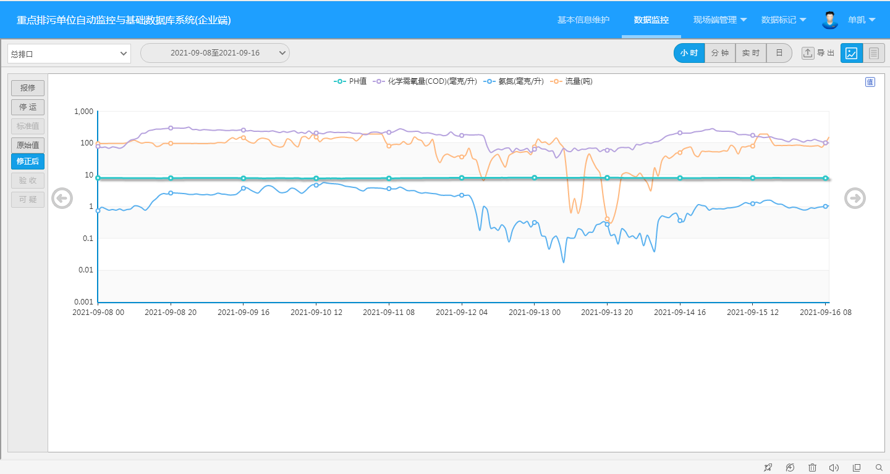
污染物排放情况
2021年第三季度污水自动监测情况
康饮污水站排放口

Slide 7
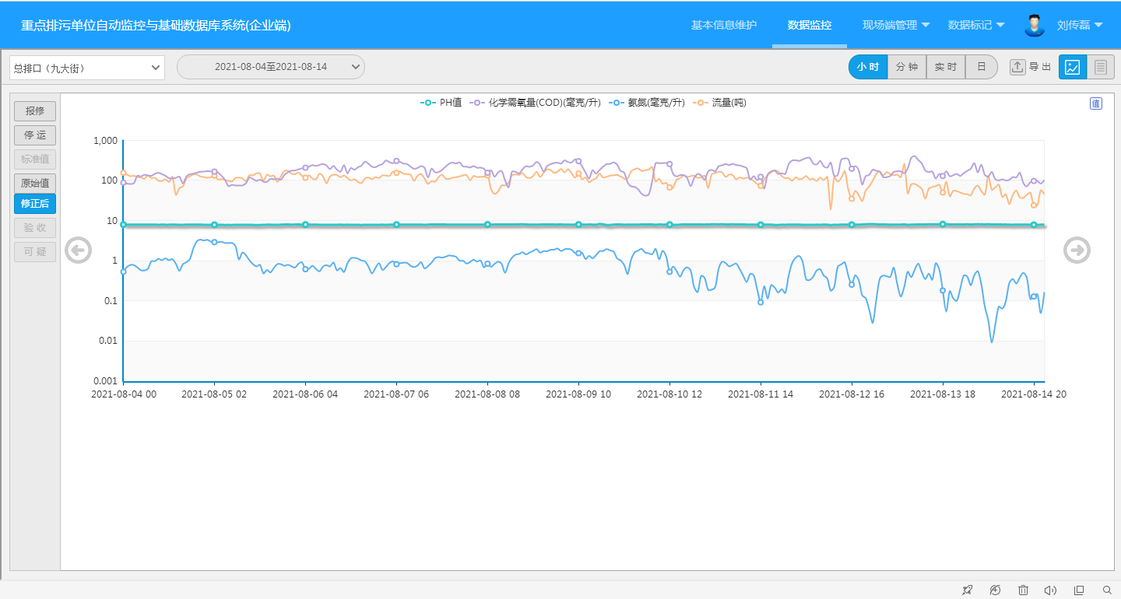
污染物排放情况
2021年第三季度污水自动监测情况
顶津污水站排放口

Slide 8
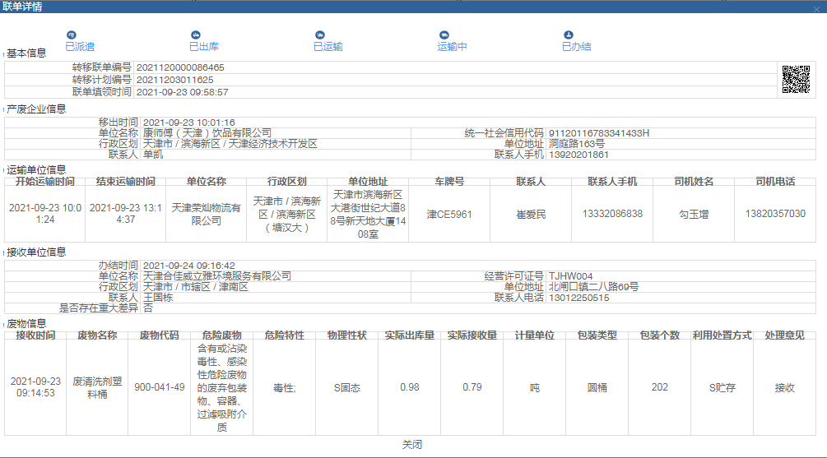

其他环境情况
一般固体废弃物产生量：260.25t，全部交有资质回收单位回收再利用
生活垃圾产生量：49.8t，全部交开发区泰达环卫处置
危废转移情况：第三季度共转移10次，其中交天津合佳威立雅环境服务有限公司处置8次，
交天津市雅环再生资源回收利用有限公司处置2次。

Slide 9
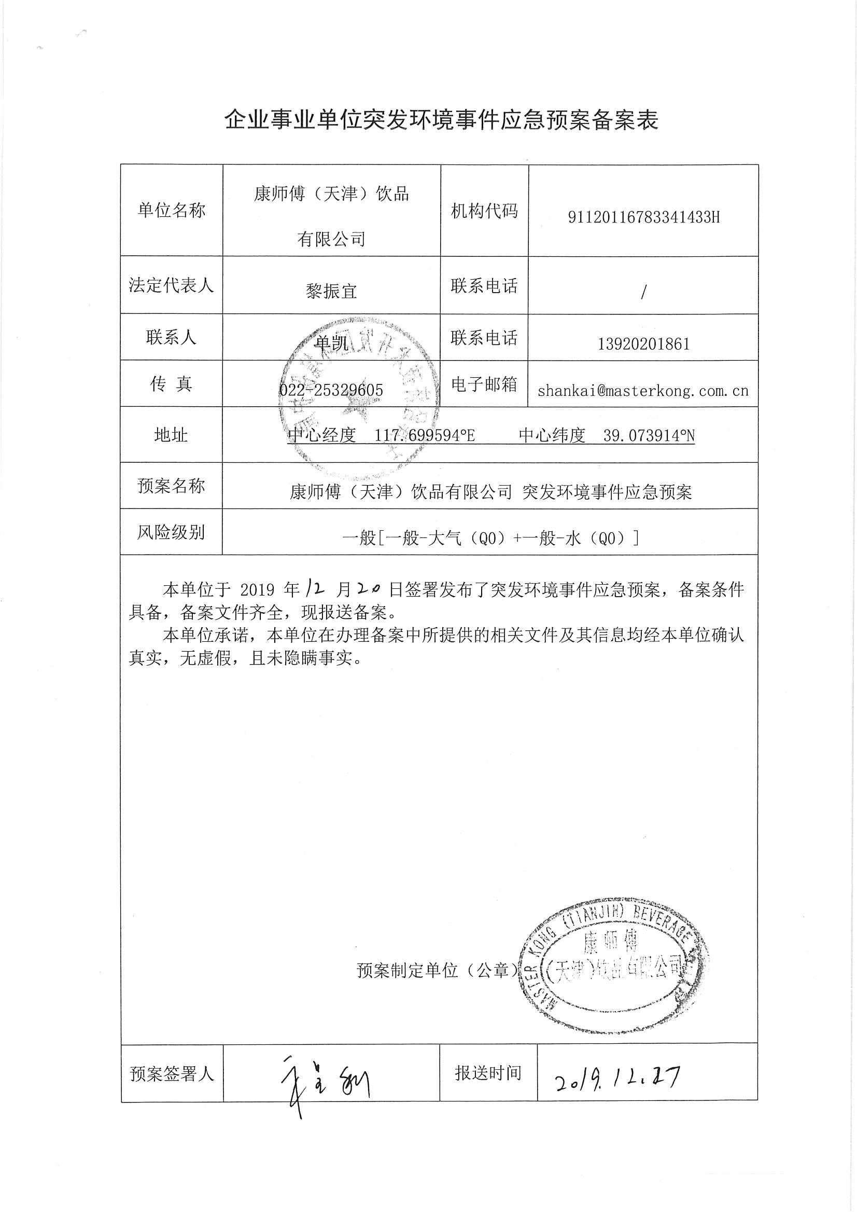
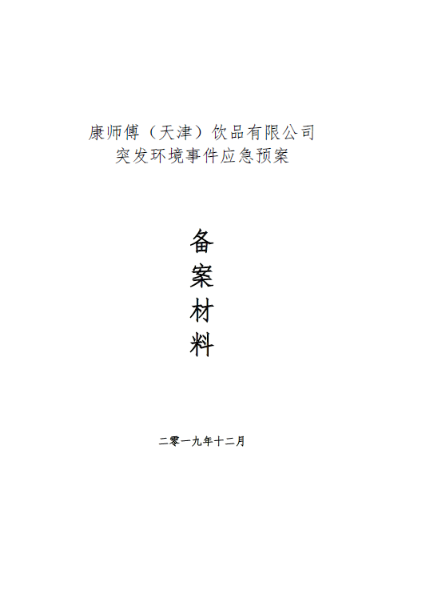
其他环境情况
制定康师傅（天津）饮品有限公司突发环境事件应急预案，并在开发区环境局备案

Slide 10
谢谢！

